Slide 1
Sql Veri Tipleri ve
Örnek Veritabanı Tasarımı
Adem AKKUŞ
| Bilgisayar Mühendisi | Uzm. Bilişim Tekn. Öğrt. | Eğitmen

Slide 2
MS SQL Server Veri Tipleri
Bigint: -9,223,372,036,854,775,808 ile
9,223,372,036,854,775,807 arasındaki sayıları tutar. 8 baytlık yer kaplar.
Int: -2,147,483,648 ile 2,147,483,648 arasındaki sayıları tutar. fiziksel olarak 4 baytlık yer kaplar.
Smallint: -32,768 ile 32,767 arasındaki sayıları tutar. 2
baytlık yer kaplar.
Tinyint: 0 ile 255 arasındaki sayıları tutar. 1 baytlık yer
kaplar.

Slide 3
MS SQL Server Veri Tipleri
Decimal (x,y): Boyutu 5 ile 17 byte arasında değişir. ondalıklı sayıları tutmaya yarar. İki parametre alır. İlk parametre (x) sayının kaç karakter uzunluğunda olacağını, ikinci parametre (y) ise bu karakterlerin kaçının ondalık kısım olduğunu ifade eder. Örneğin decimal(4,2) şeklinde tanımlanan bir değişken 12,34 değeri alabilir.
Numeric (x,y): Kullanımı ve özellikleri decimal ile
aynıdır.
Float: Çok büyük ve çok küçük kesirli sayılar için
kullanılan veri tipidir. Boyutu 4 ile 8 byte arasındadır.
Real: Float ile aynı özelliklere sahip.

Slide 4
MS SQL Server Veri Tipleri
Money: -922 337 203 685 47,5808 ile 922 337 203 685
477,5807 arası parasal veri tutabilir. 8 baytlık yer kaplar.
Smallmoney: -214 748,3648 ile 214 748,3647 arası parasal veri tutabilir. 4 baytlık yer kaplar.
Datetime: 1 Ocak 1753 ile 31 Aralık 9999 tarihleri arasındaki herhangi bir tarihi saatiyle birlikte tutar. 3.33 milisaniyelik bir hassasiyete sahiptir. 8 baytlık yer kaplar.
Smalldatetime : 1 Ocak 1990 ile 6 Haziran 2079 tarihleri arasındaki herhangi bir tarihi saatiyle birlikte tutar. 10 dakikalık bir hassasiyete sahiptir. 4 baytlık yer kaplar.

Slide 5
MS SQL Server Veri Tipleri
ANSI standartlarına uyan herhangi bir karakter 1 byte yer kaplar. Ancak Unicode karakterler ise hafızada 2 byte yer kaplar. Unicode karakterler farklı dillere özgü karakterlerdir.Türkçe’ de kullandığımız ç,ğ,ş,ö gibi harfler bizim dilimize özgüdür ve ANSI standartlarında yer almamaktadır.
Char(n): Boyutu1 ile 8000 arasında değişir. Maksimum 8000 karakter tutar.
Nchar(n): Boyutu 2 ile 8000 arasında değişir. Maksimum 4000 karakter tutar.
Varchar(n): Boyutu1 ile 8000 arasında değişir. Maksimum 8000 karakter tutar.
Nvarchar(n): Boyutu 2 ile 8000 arasında değişir. Maksimum 4000 karakter tutar.
Nvarchar(MAX): Maksimum 2 gigabyte (536.870.912 karakter) veri saklar.
Text: Maksimum 2 gigabyte (1.073.741.824 karakter) veri saklar.
Ntext: Maksimum 2 gigabyte (536.870.912 karakter) veri saklar.

Slide 6
MS SQL Server Veri Tipleri
Örnek olarak char(10) olarak tanımladığımız değişkene “ali” değerini de yazsak “mehmet” değerini de yazsak kapladığı alan 10 byte 'dır. Fakat varchar(10) olarak tanımladığımız bir değişkene “ali” değerini yazarsak 3 byte “mehmet” değerini yazarsak 6 byte yer kaplar. yani veriye göre kapladığı alan değişir. char ve varchar
arasındaki fark budur.
nvarchar(10) olarak tanımladığımız değişkene “ali” değerini yazarsak kaç byte yer kaplar “mehmet” değerini yazarsak kaç byte yer kaplar?
Nvarchar ile varchar arasındaki fark birisi Türkçe karakterleri
desteklerken diğeri desteklemez.
Nvarchar(5) olarak tanımladığımız bir değişkene “Mehmet” değerini
atarsak ne olur.

Slide 7
Ms SQL Server Veri Tipleri
Binary(n): Boyutu 1 ile 8000 byte arasında değişir. Sabit
boyutta binary veri tutmak için kullanılır.
Varbinary(n): Boyutu 1 ile 8000 byte arasında değişir.
Değişken boyutta binary veri tutmak için kullanılır.
Varbinary(MAX): Boyutu maksimum 2 gigabyte tır. Değişken boyutta binary veri tutmak için kullanılır.
Image: Boyutu maksimum 2 gigabyte tır. Sadece resim dosyaları için değildir tüm dosyalar tutulabilir.

Slide 8
Ms SQL Server Veri Tipleri
Bit: 1 bayt yer kaplar. 1 ya da 0 değeri depolar yani true yada false değeri döndürür. örnek olarak cinset sütunarında erkek/kadın gibi iki değer alan durumlarda kullanılabilir.
Uniqueidentifier: Bir satırı tek (aynı kopyası bulunmayan) yapmak için tanımlanan 16 bitlik kimliktir (GUID-Global Unique Identifier) .
Xml: Boyutu 2 gigabyte a kadar olan Xml dokümanlarını tutmaya yarar. Seçenekler yardımıyla sadece belirtilen yapıdaki bir xml dokümanını saklamasını da sağlayabiliriz.

Slide 9
Null ve Not Null
Bir alanın NULL olarak tanımlanması demek bu alana veri girilmeden yeni bir satır oluşturulabileceği anlamına gelir. Örneğin: iki isimli insanları düşünerek 2. isim diye bir yer açtık tablomuzda. Fakat her insanın 2. ismi olmak zorunda değil. O zaman 2. isim özelliğini NULL yapabiliriz.
Fakat bazı veriler varki bunları kesinlikle NULL yapamayız. Mesela TC kimlik numarası her insanda olmak zorundadır. O yüzden TC kimlik numarası değerini kesinlikle boş bırakılamaz.

Slide 10
IDENTITY (Otomatik Artan Sayı)
Kişi oluşturduğu tabloda verilerin ardışık sayılardan oluşan değerleri alması isteniyorsa identity özelliği kullanılır. Yani veri ekleyeceğimiz vakit ürün veya nesnesinin ID sayısı otomatik olarak artar.
Identity alanlar güncellenemezler ve boş bırakılamazlar. identity alanlar genelde primary key olarak kullanılırlar.

Slide 11


Slide 12
Örnek Veritabanı Tasarımı -2
Hazırlayacağımız veritabanı bir şirketin
aldığı ve sattığı ürün bilgilerini
ürünleri hangi firmalardan ne zaman ve ne kadar alındığını
hangi firmalara ne zaman ve kadar sattığı bilgilerini tutacaktır.
İlk iş kavramsal tasarımı yapmak.

Slide 13
Örnek Veritabanı Tasarımı -2
Varlıklarımız
Ürünler,Firmalar
Niteliklerimiz
Urunler
urun_id, urunAd, fiyat
Firmalar
firma_id, firmaAd, telefon, adres

Slide 14
Kullanılan Semboller
Sembol |  |  | Açıklama
 |  |  | Varlık kümesi
 |  |  | Nitelik
 |  |  | Anahtar nitelik
 |  |  | İlişki
 |  |  | Çok değerli nitelik
 |  |  | Zayıf varlık kümesi

Slide 15
Varlıklar ve Nitelikleri
urun_id
firma_id
firma_ad
Firma
Urun
adres
telefon
fiyat
urun_ad

Slide 16
Kavramsal Tasarım
tarih
urun_id
firma_id
firma_ad
miktar
Alınır
m
n
Urun
Firma
n
m
Satılır
adres
telefon
fiyat
urun_ad
tarih
miktar

Slide 17
Kavramsal Tasarımın Tabloya Dönüşümü
tarih
firma_id
firma_ad
miktar
urun_id
Alınır
m
n
Urun
Firma
fiyat
urun_ad
adres
telefon
Firma (firma_id, firma_ad, adres, telefon)
Urun (urun_id, urun_ad, fiyat)
AlinanUrun (tarih, miktar, firma_id, urun_id, alinanUrun_id)

Slide 18
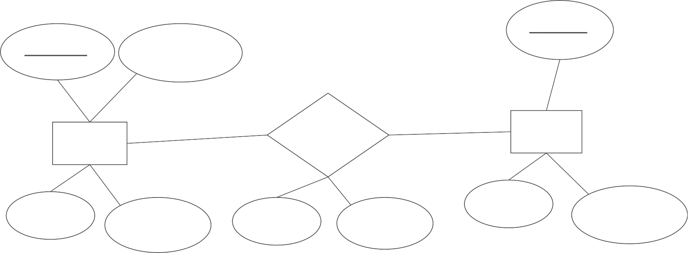
Kavramsal Tasarımın Tabloya Dönüşümü
urun_id
firma_id firma_ad
n
Satılır
m
Urun
Firma
fiyat
urun_ad
adres
telefon tarih miktar
Firma (firma_id, firma_ad, adres, telefon)
Urun (urun_id, urun_ad, fiyat)
SatilanUrun (tarih, miktar, firma_id, urun_id, satilanUrun_id)

Slide 19
Kavramsal Tasarımın Tabloya Dönüşümü
Firma (firma_id, firma_ad, adres, telefon)
Urun (urun_id, urun_ad, fiyat)
AlinanUrun (tarih, miktar, firma_id, urun_id, alinanUrun_id)
SatilanUrun (tarih, miktar, firma_id, urun_id, satilanUrun_id)

Slide 20
Tablolar Arası İlişkiler
 |  | AlinanUrun
 |  | alinanUrun_id
 |  | firma_id
 |  | urun_id
Firma |  | tarih |  | Urun
firma_id |  | miktar |  | urun_id
firma_ad |  |  |  | urun_ad
adres |  | SatilanUrun |  | fiyat
telefon |  | satilanUrun_id
 |  | firma_id
 |  | urun_id
 |  | tarih
 |  | miktar

